Slide 1
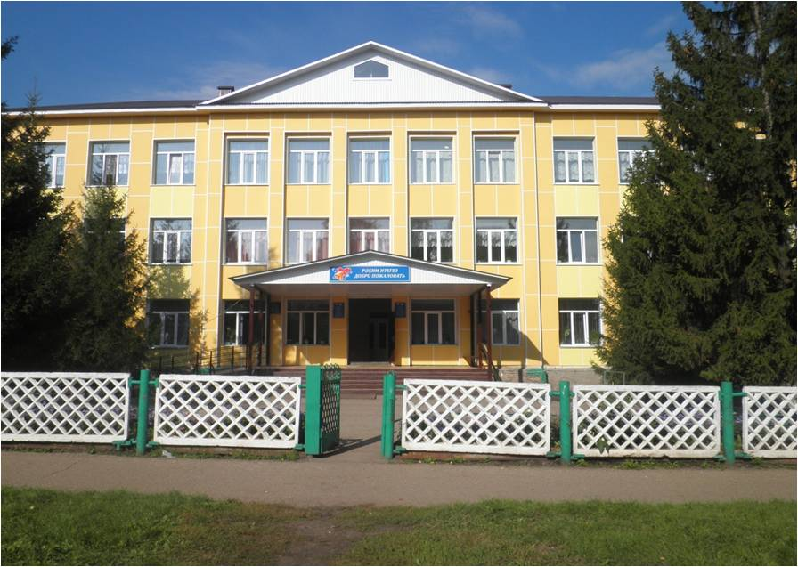
Муниципальное бюджетное общеобразовательное учреждение «Средняя общеобразовательная школа №8 города Азнакаево» Азнакаевского муниципального района
Республики Татарстан
Муниципальный этап первого Всероссийского конкурса
общеобразовательных организаций Республики Татарстан,
развивающих ученическое самоуправление

Slide 2
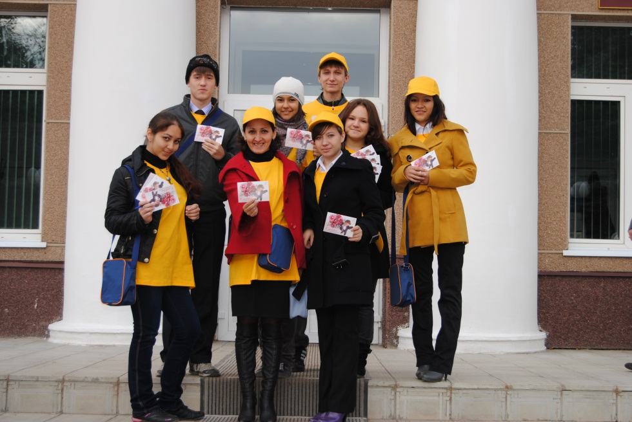
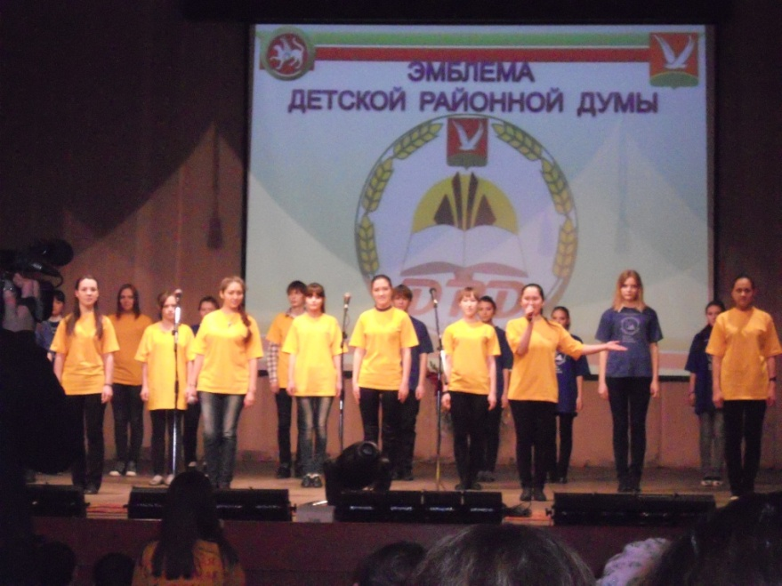
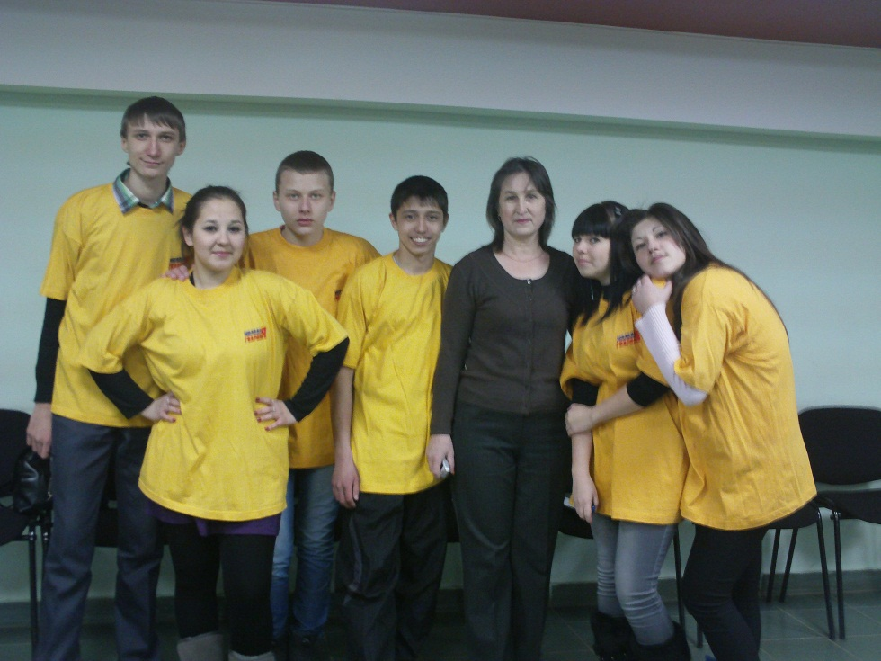
Существовала некогда пословица,
Что дети не живут, а жить готовятся.
Но вряд ли в жизни преуспеет тот, кто жить готовясь, в детстве не живет
Эмблему ДРД
создал член ДШД МБОУ «СОШ №8» Шигапов Айнур

Slide 3

Комитеты Детской Школьной Думы
Комитет образования
Комитет социальной защиты
Комитет экологии и труда
Комитет здоровья
Комитет спорта
Комитет защиты прав подростков
Комитет культуры
Информационный комитет

Slide 4
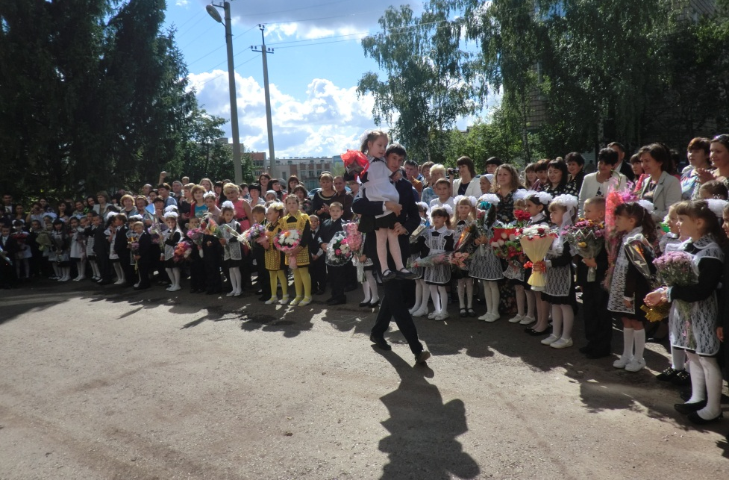
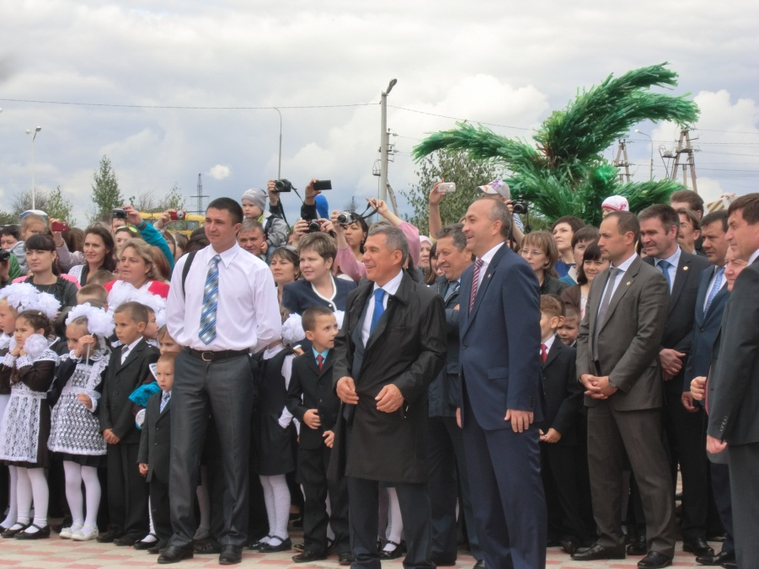
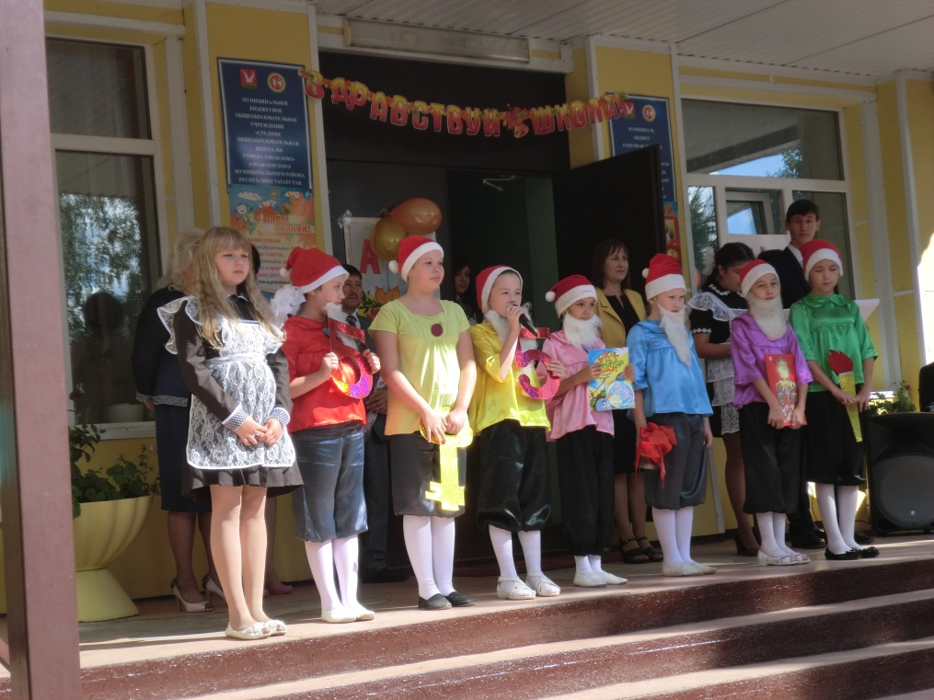
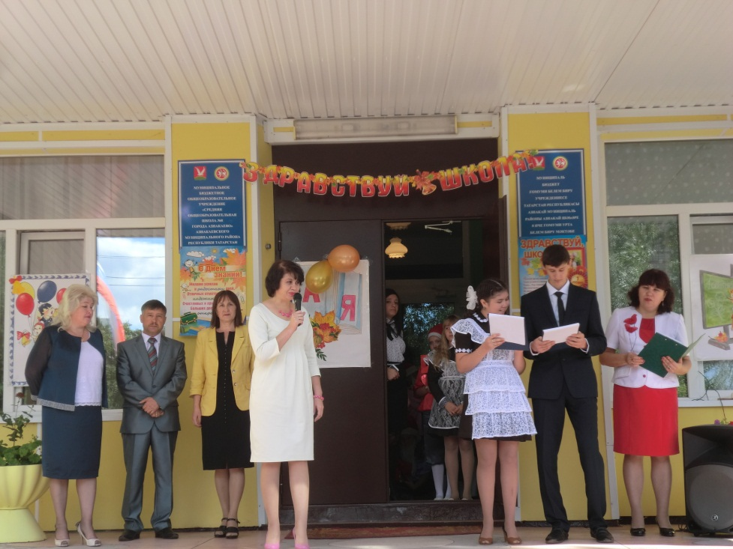
Все начинается со школьного звонка

Slide 5
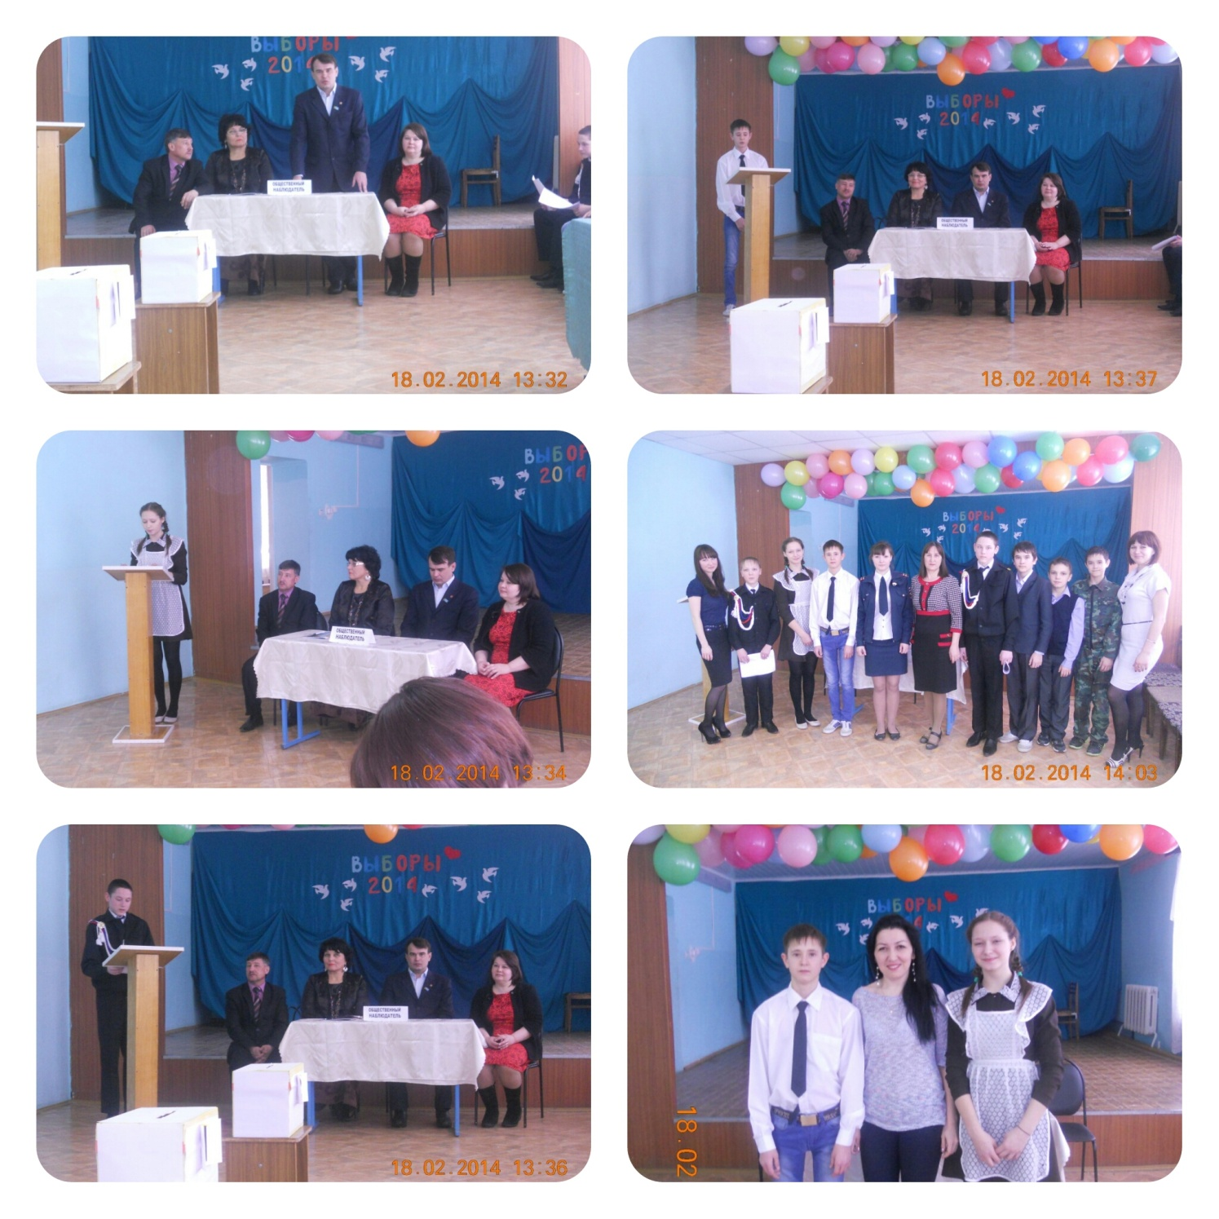
День молодого избирателя.
Выборы -2014

Slide 6
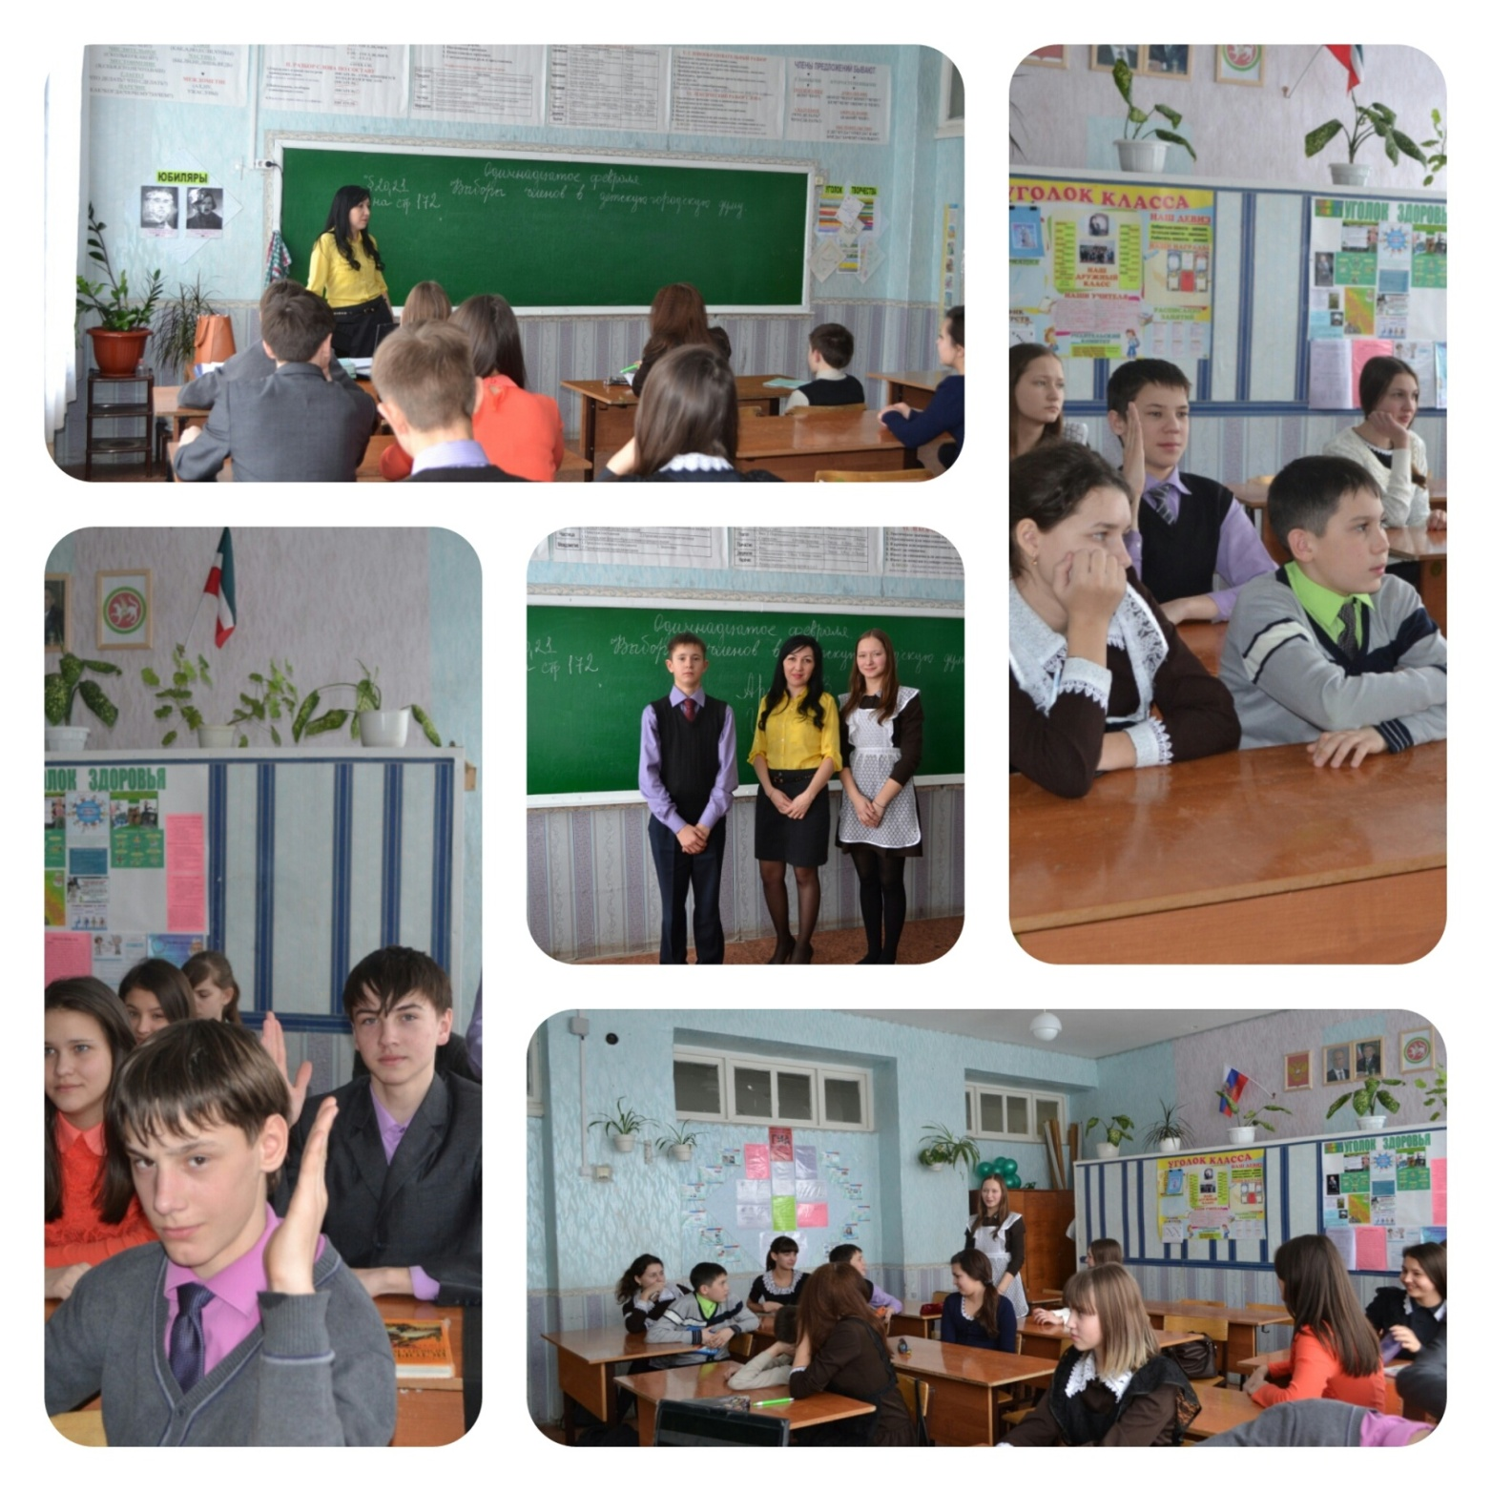
Выборы
в детскую школьную Думу

Slide 7
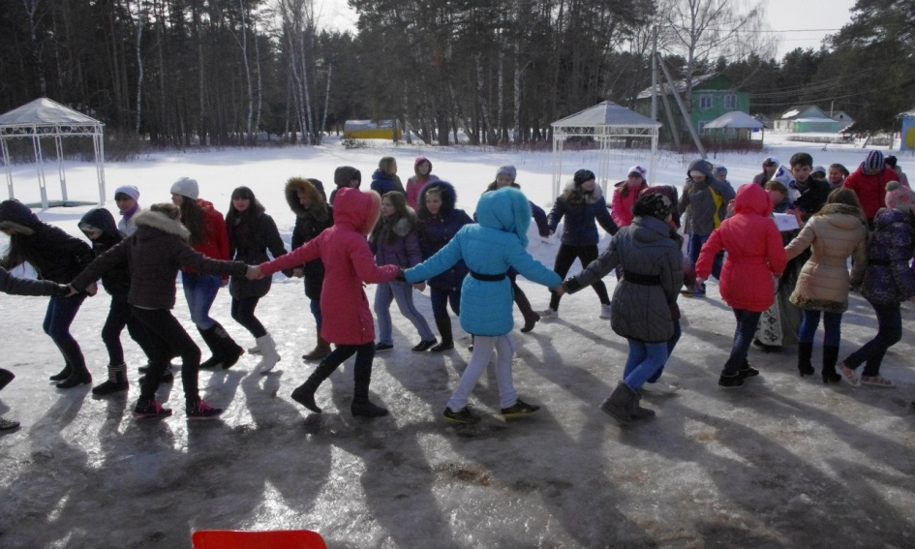
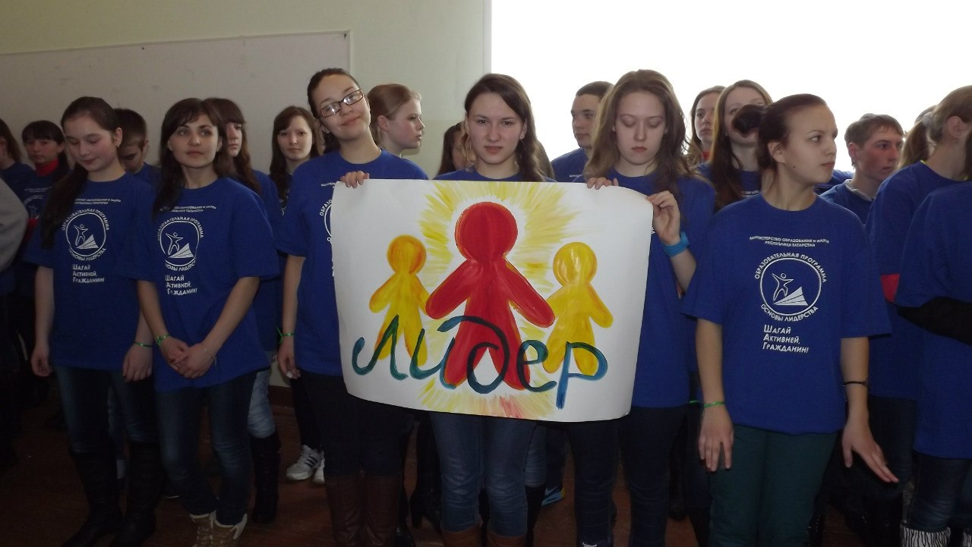
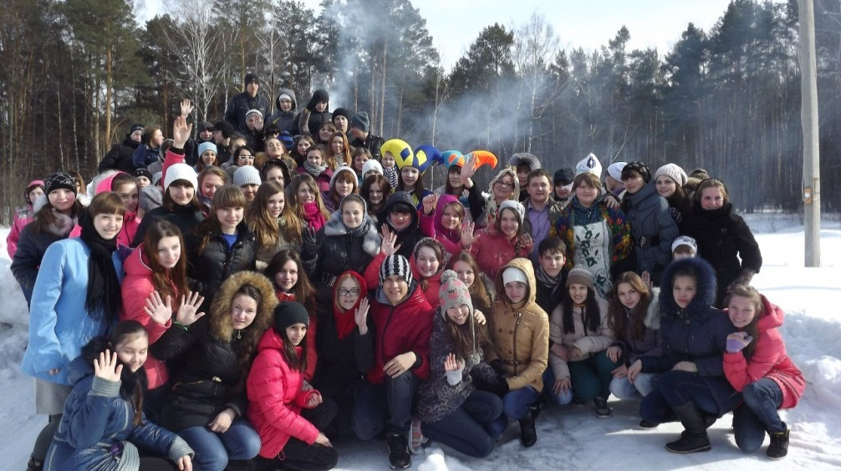
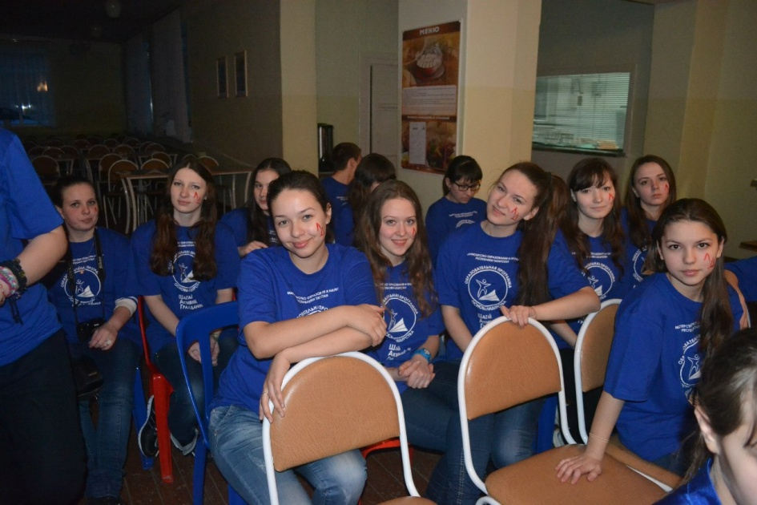
Обучение по «Основам лидерства»
в республиканском центре «Костер»

Slide 8
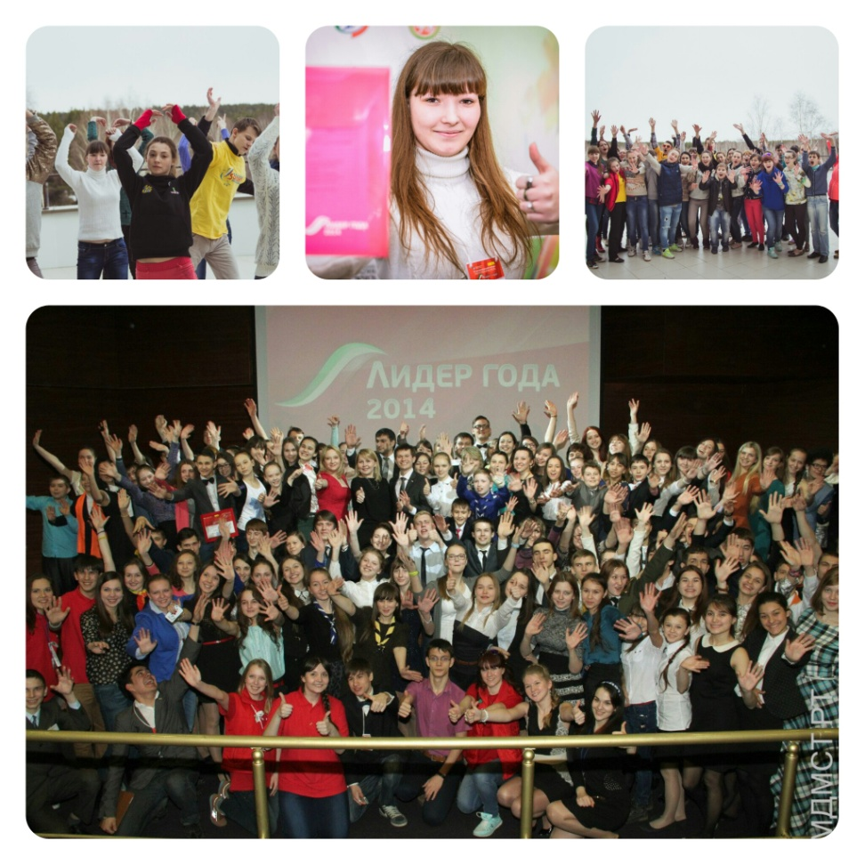
Республиканский конкурс
«Лидер года -2014»

Slide 9
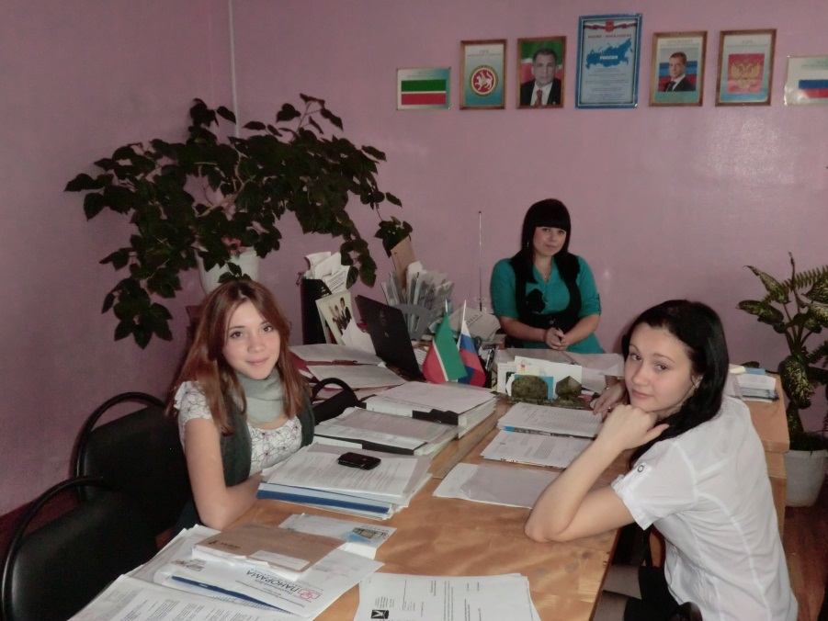
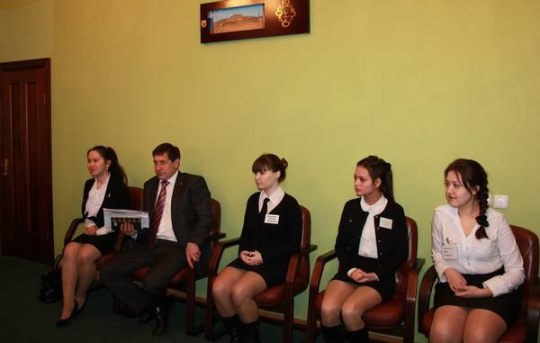
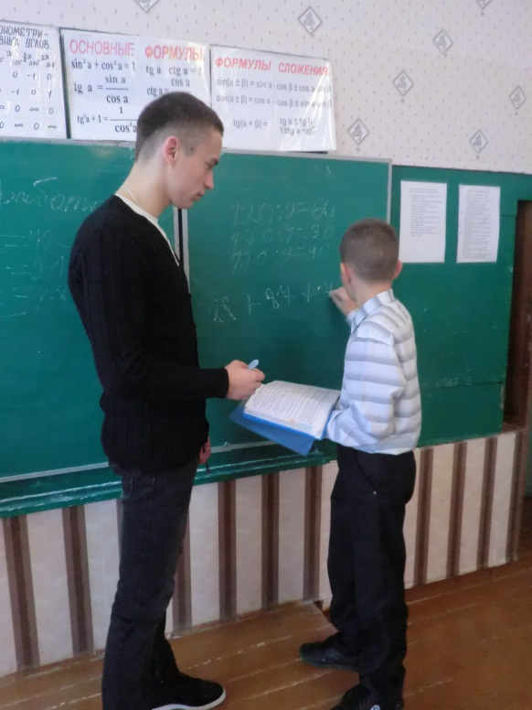
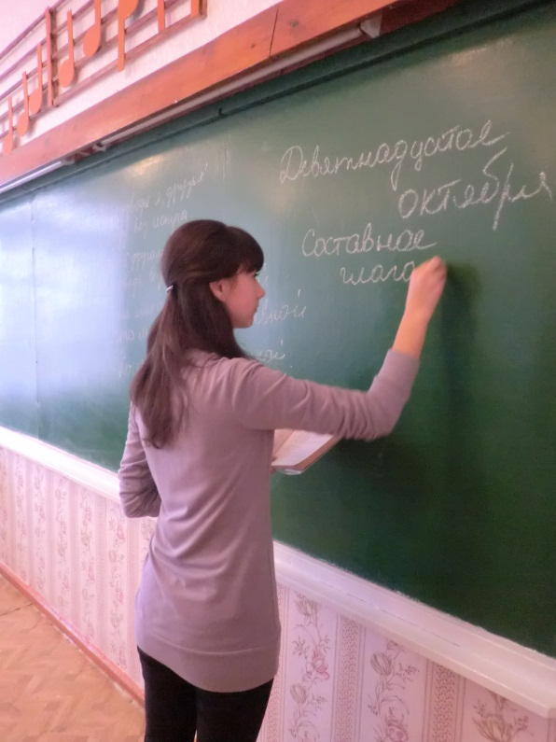
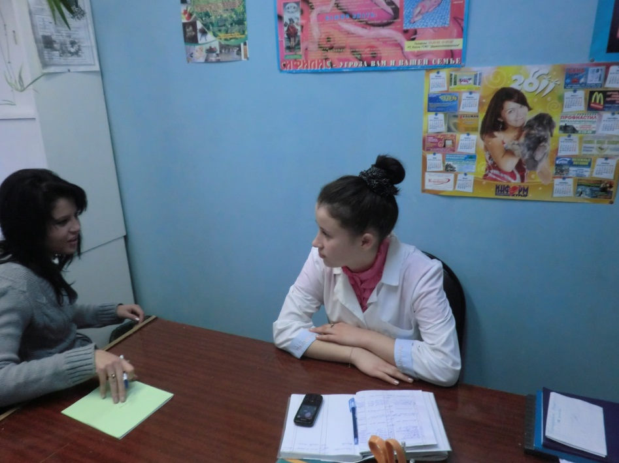
Традиционные Дни Самоуправления

Slide 10
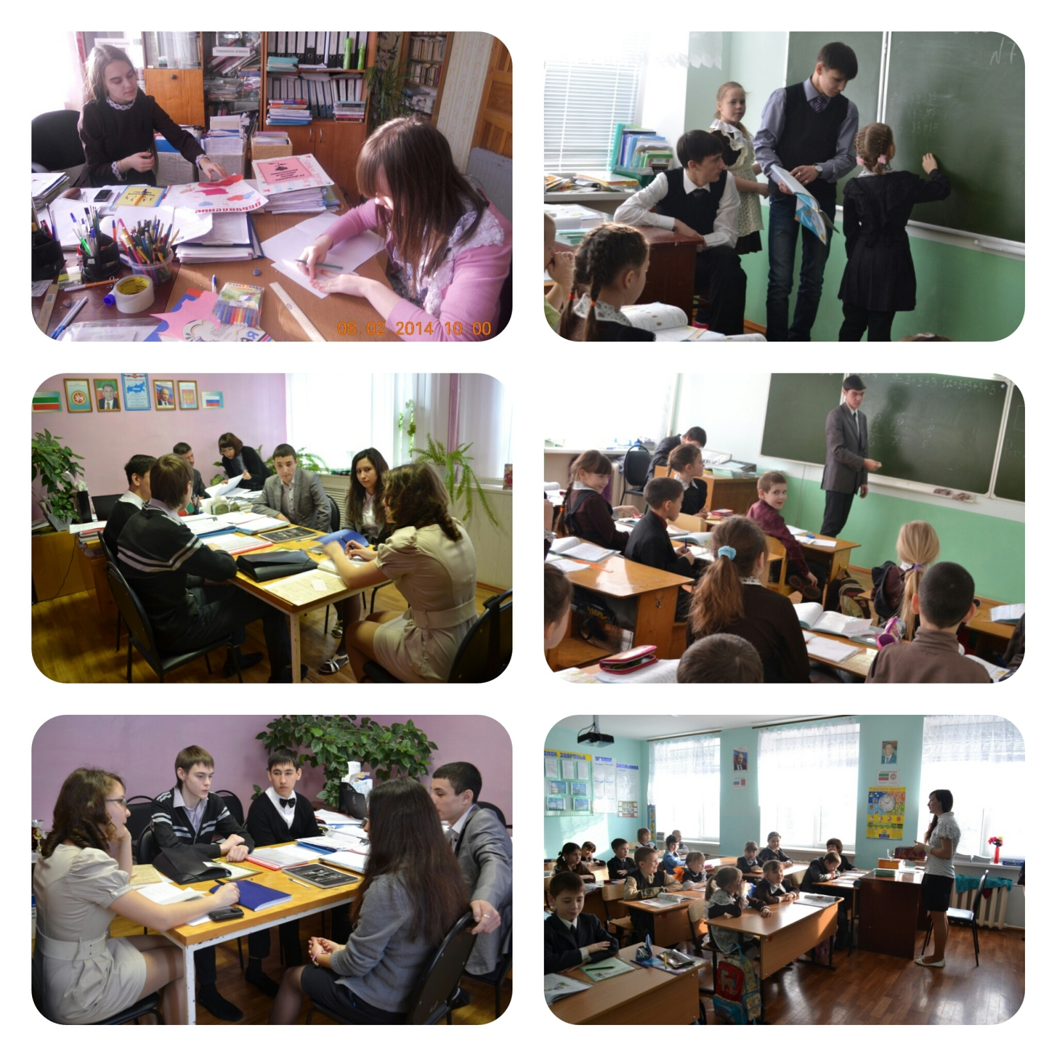

Slide 11
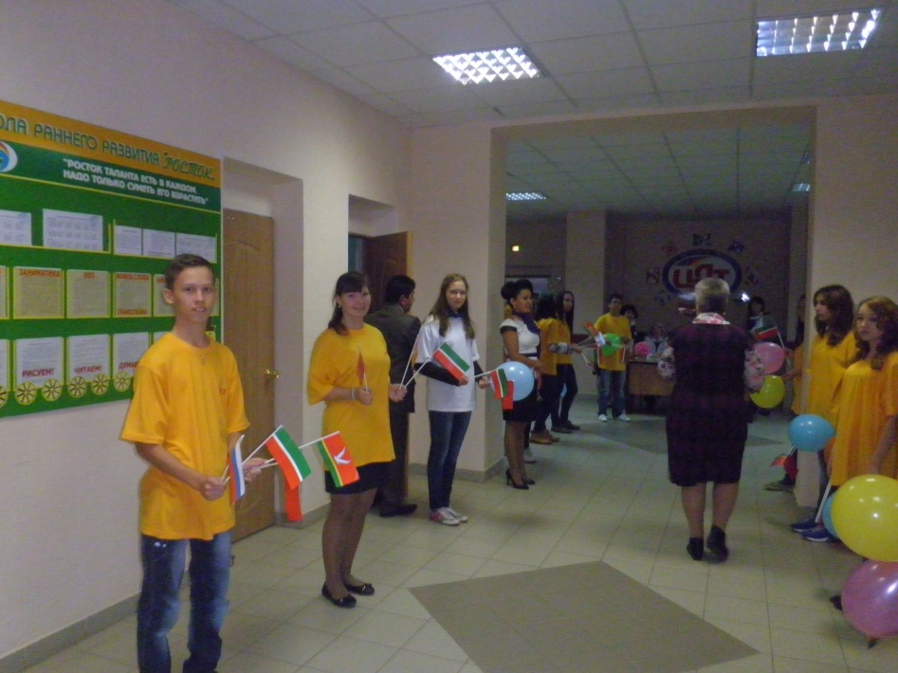
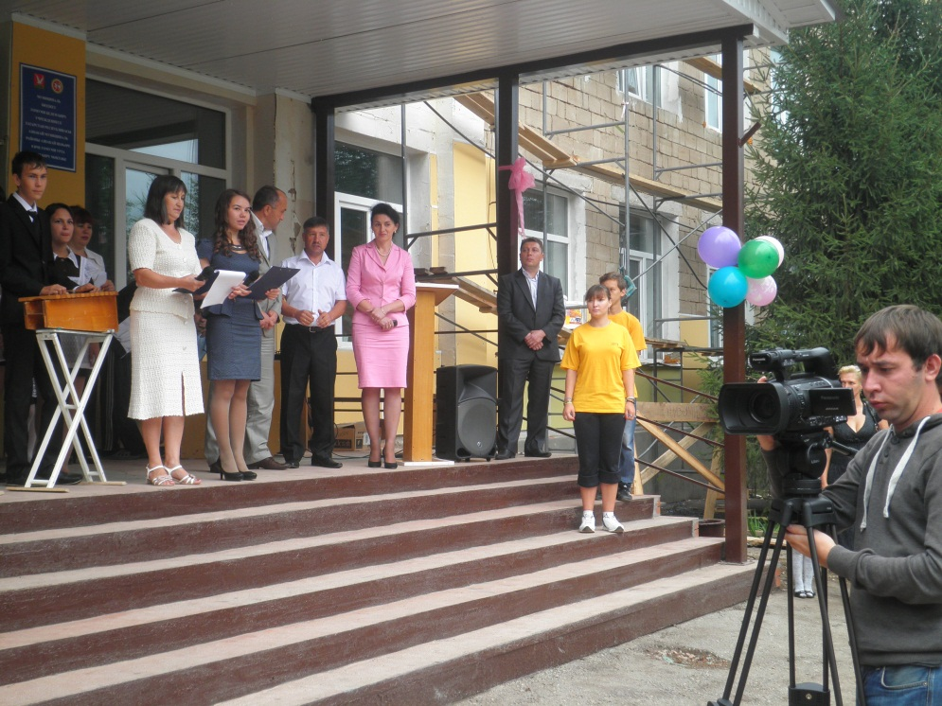
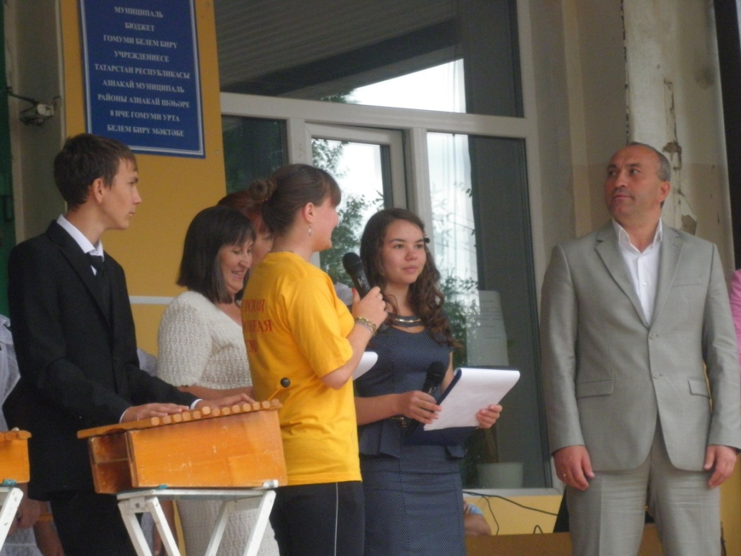
Члены ДШД –ведущие и
участники районных
и школьных мероприятий

Slide 12
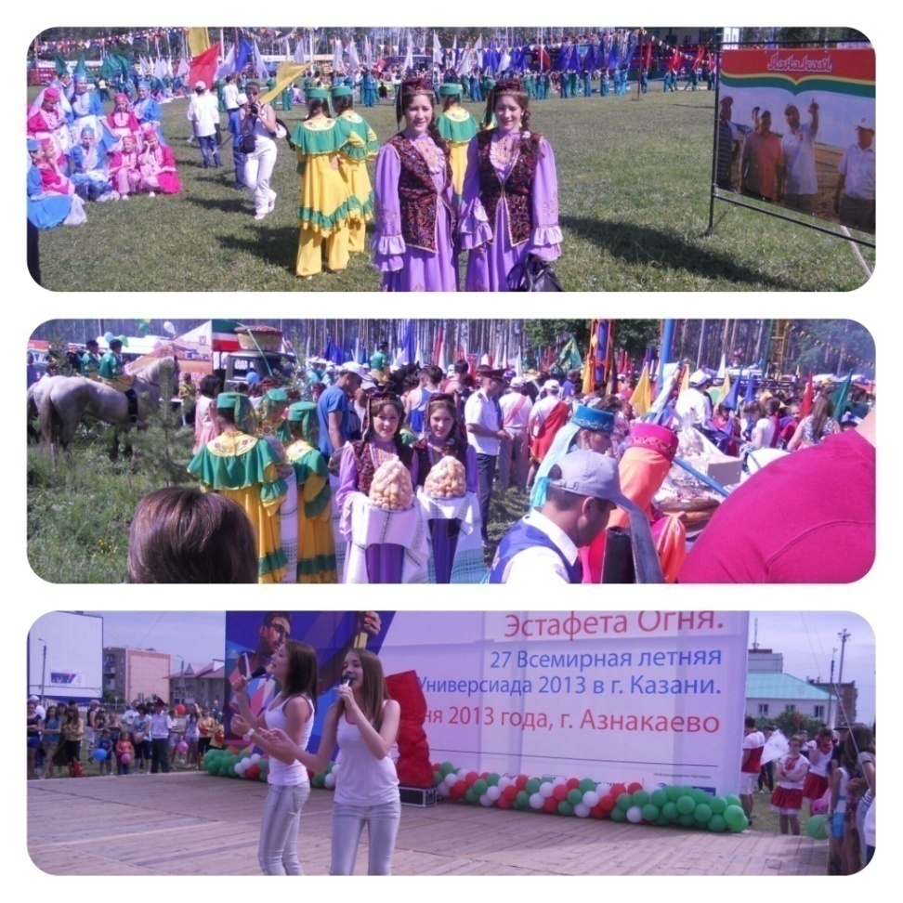
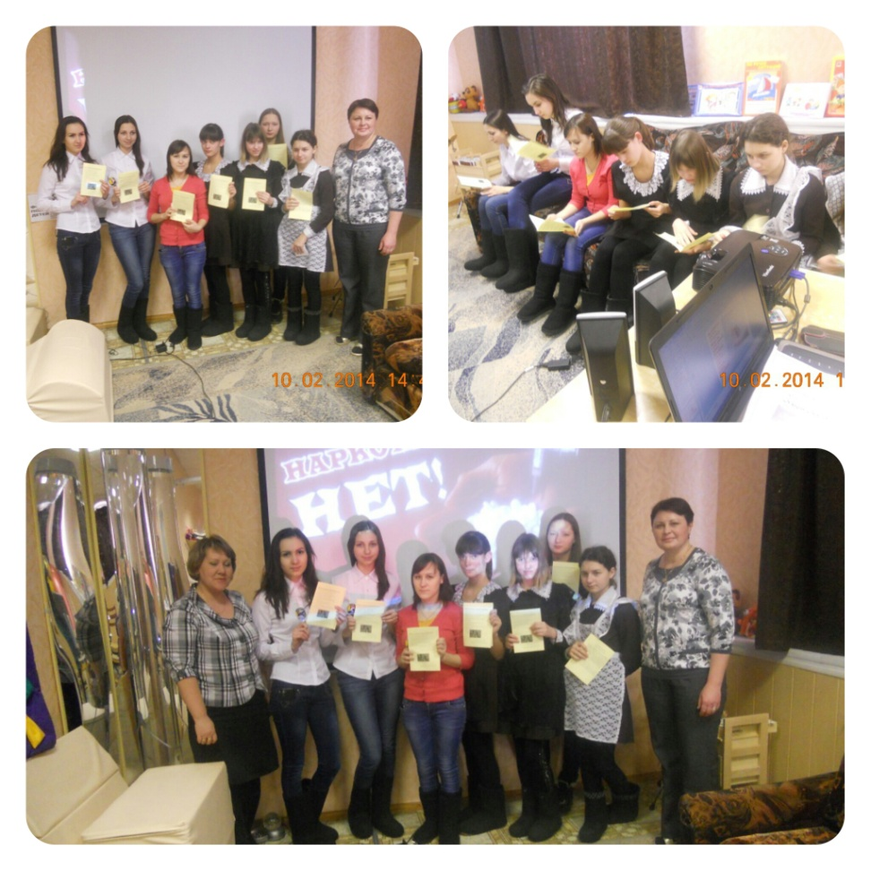
В центре событий

Slide 13
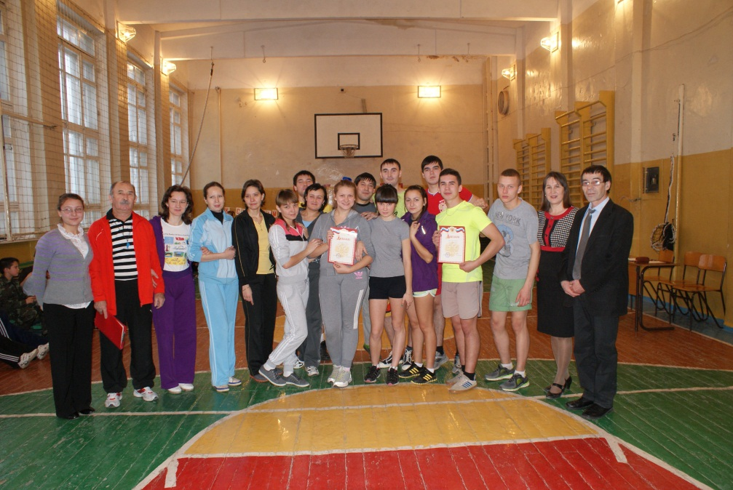
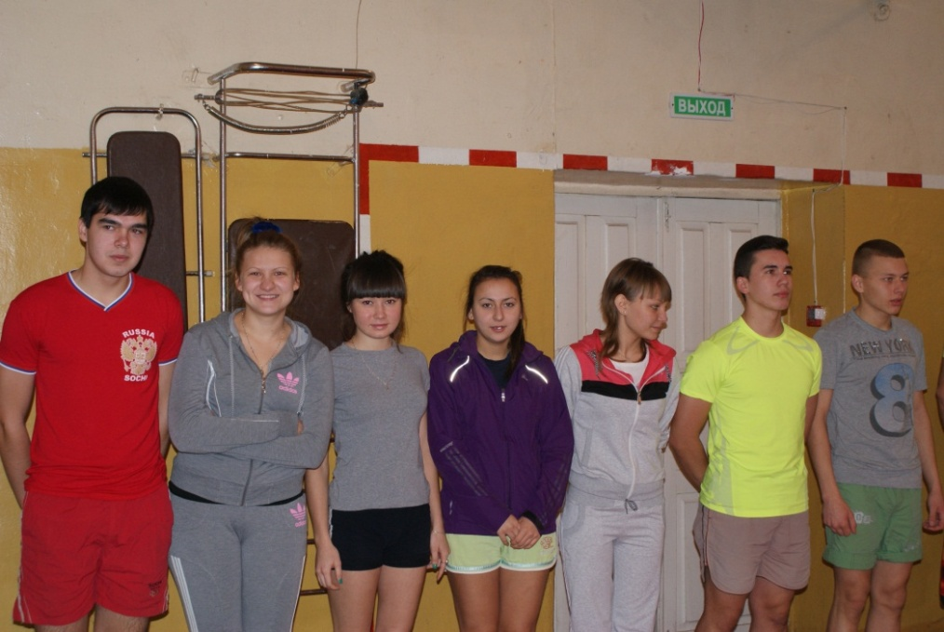
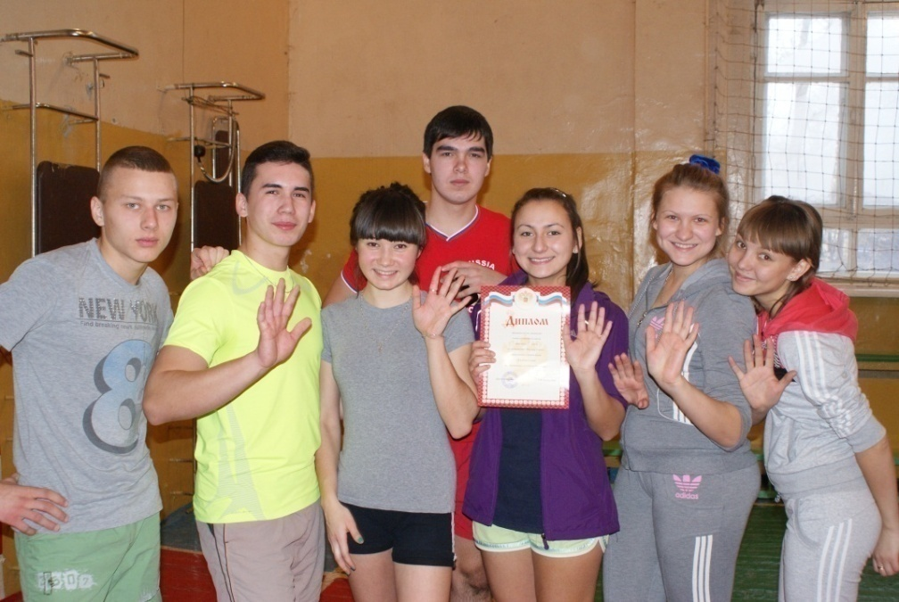
Традиционные
спортивные соревнования
«Веселые старты»
между старшеклассниками и молодыми педагогами

Slide 14
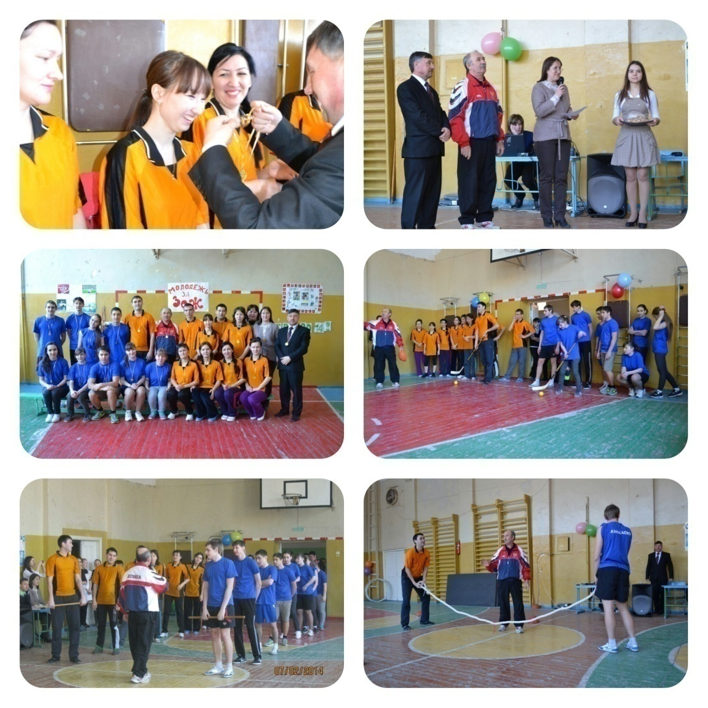
«Веселые старты» - инициативный день лидера.

Slide 15
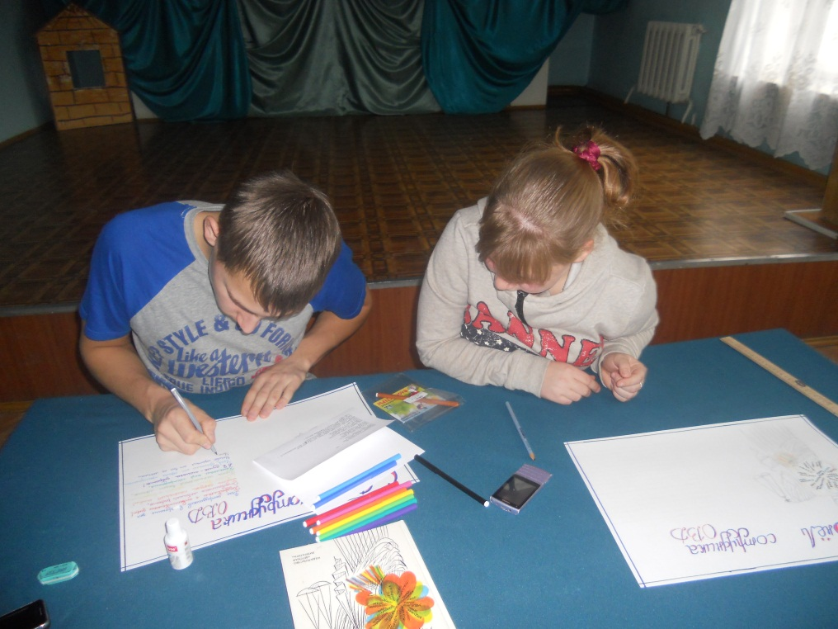
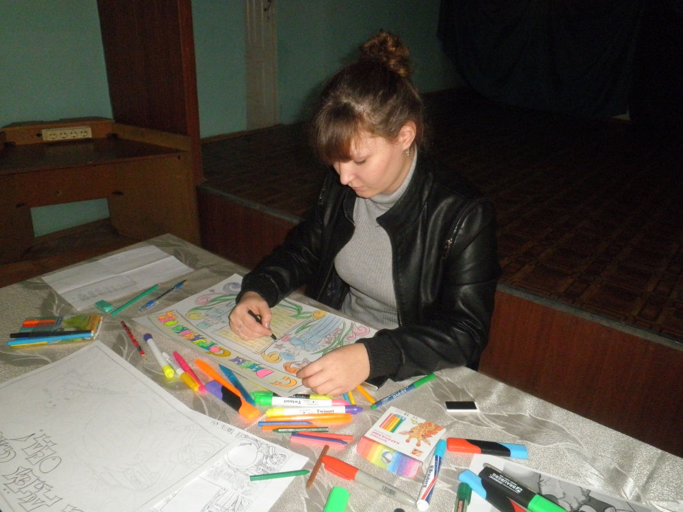
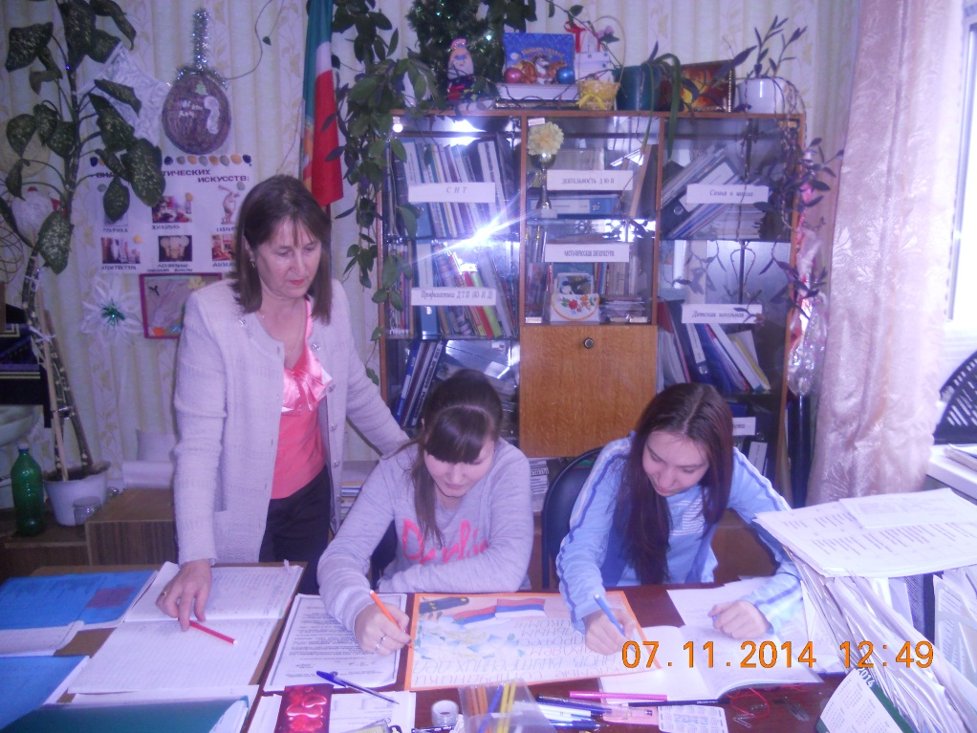
Наша редколлегия.
Мы выпускаем стенгазету «Светоч»
и печатную газету «Фантазия»

Slide 16
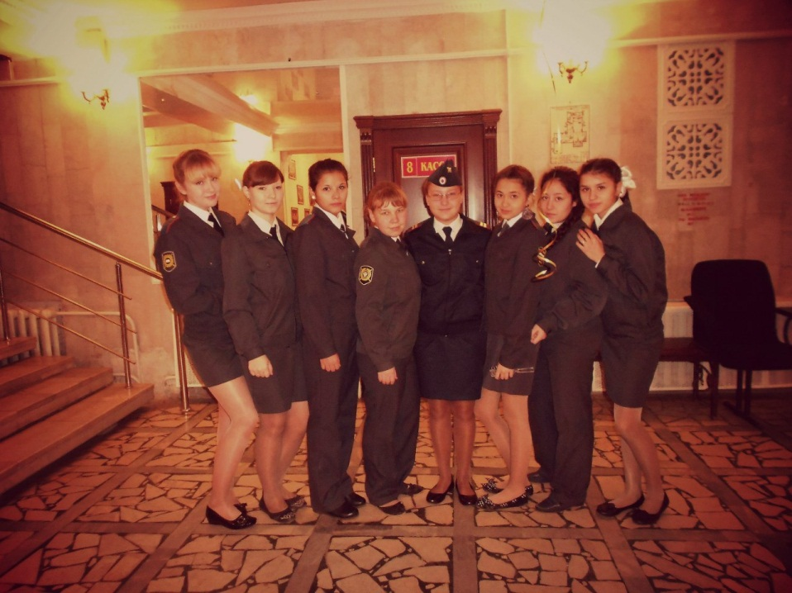
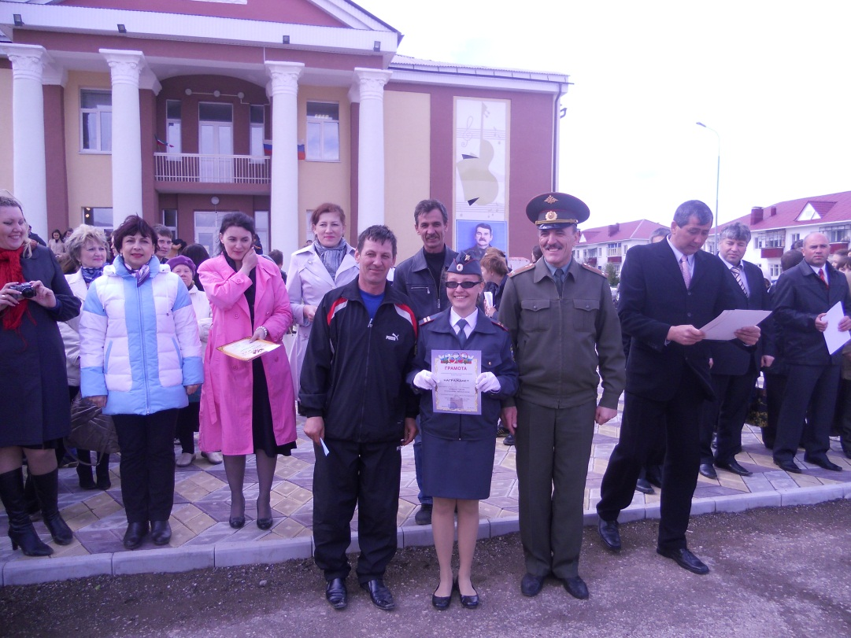
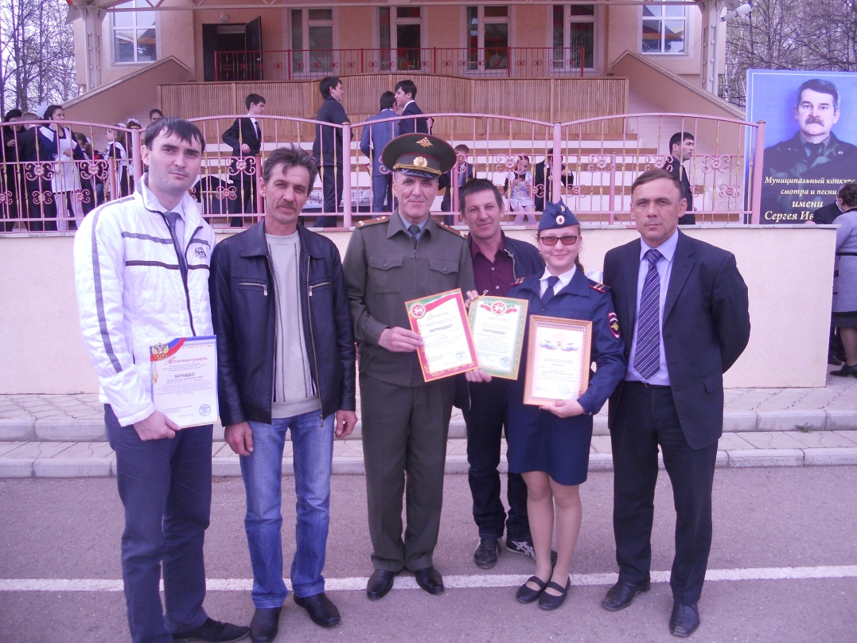
На смотре
строя и песни
памяти руководителя ОБЖ Махонина С.И

Slide 17
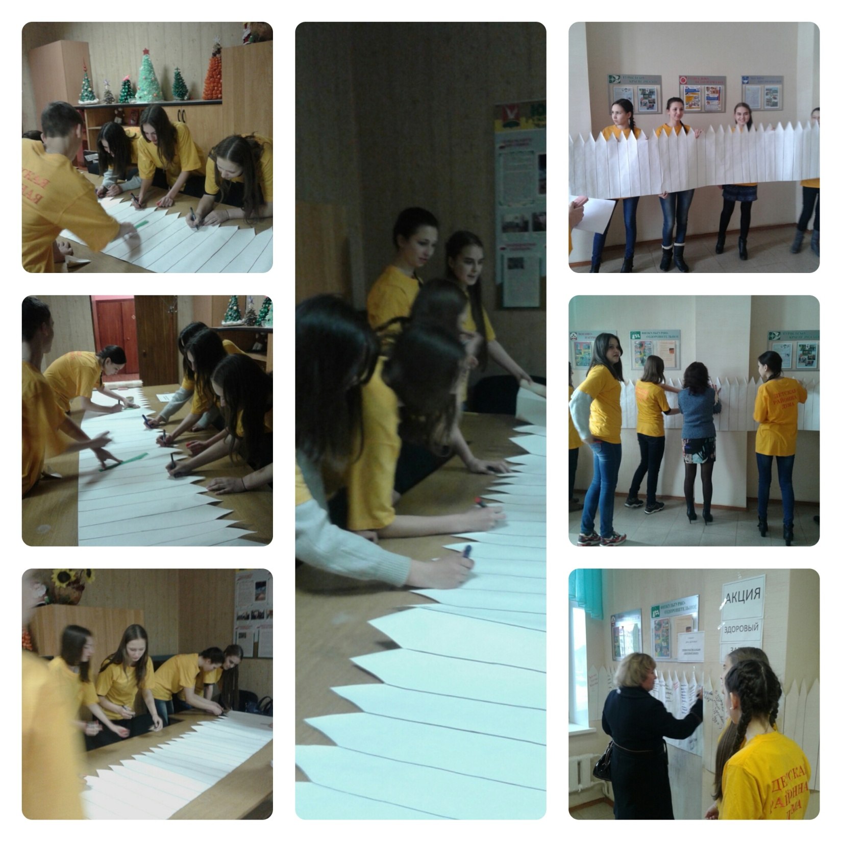
Акция
«Забор здоровья»
в рамках конкурса «Лидер года -2014

Slide 18
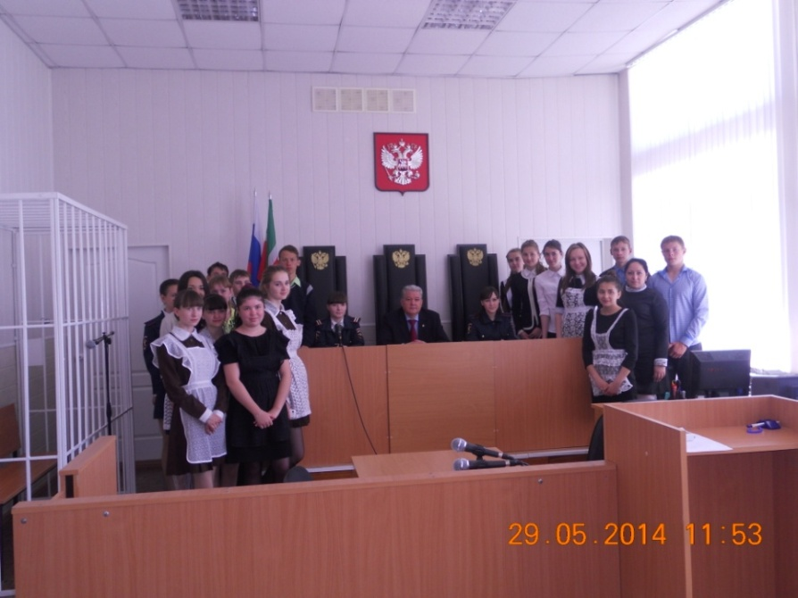
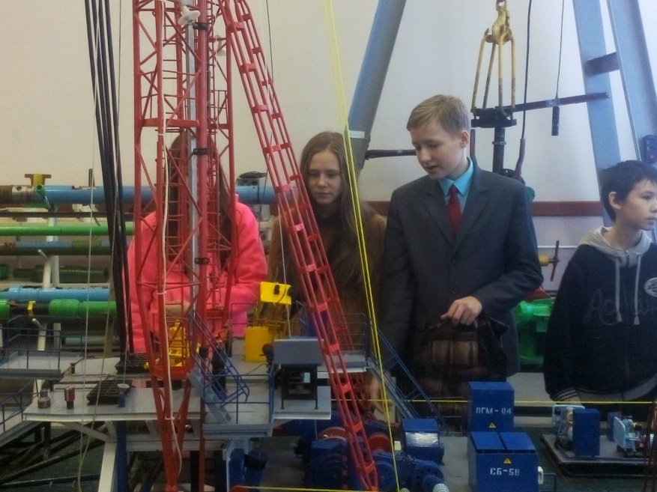
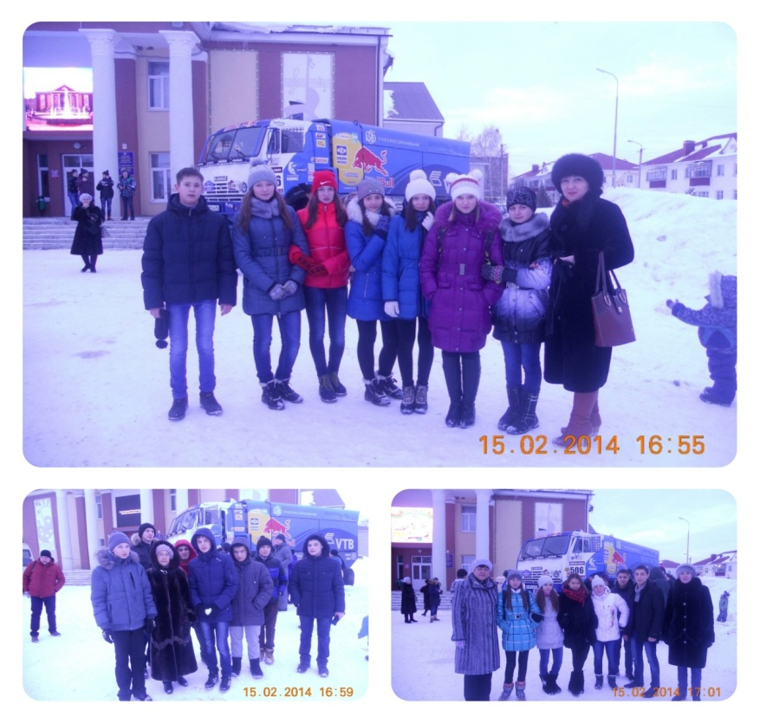
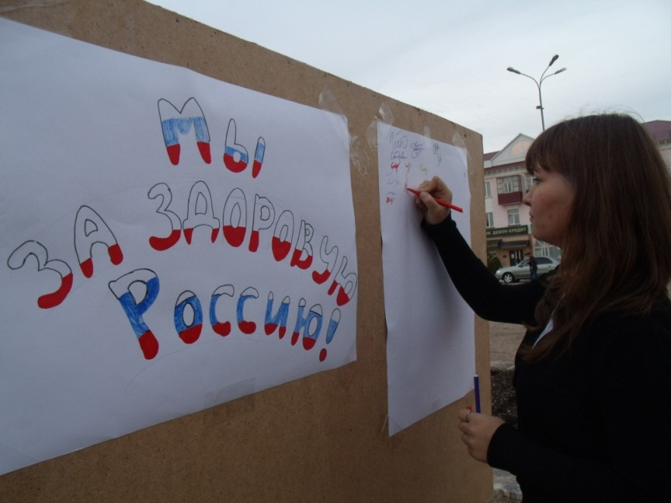
Участие в различных акциях и встречах.

Slide 19
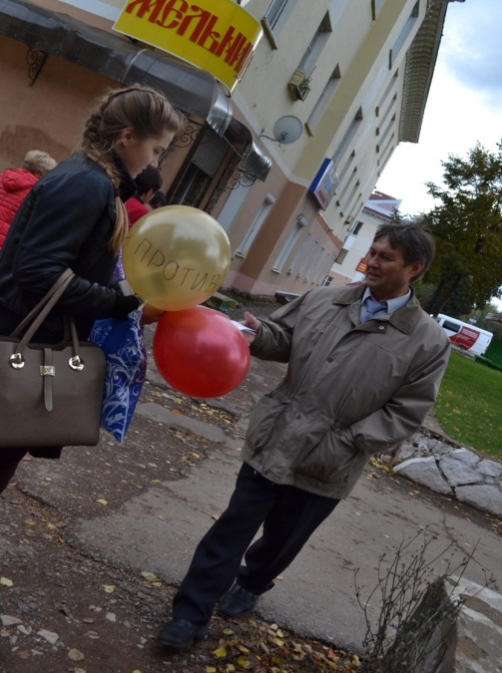
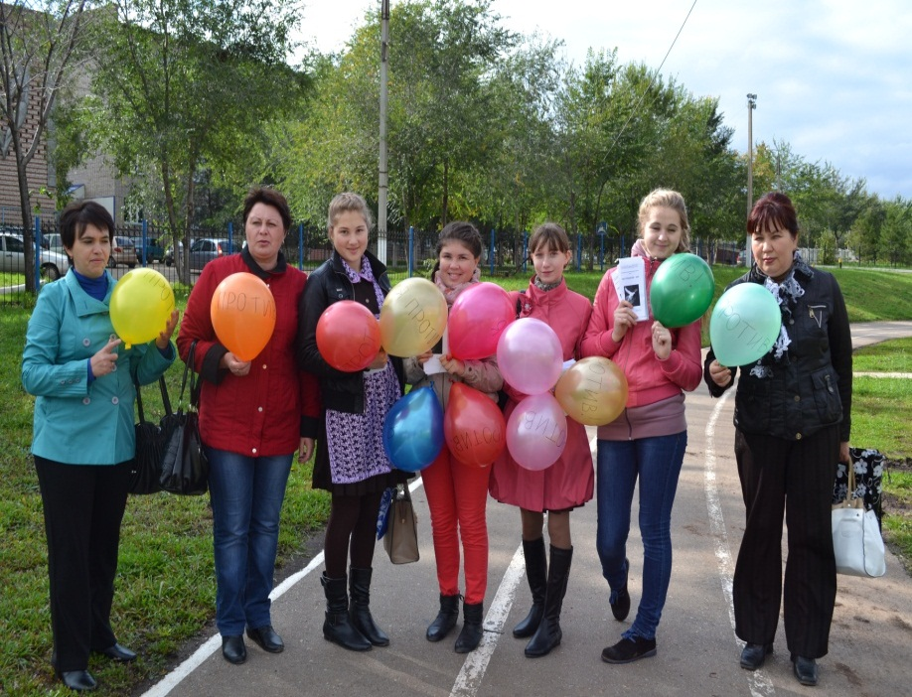
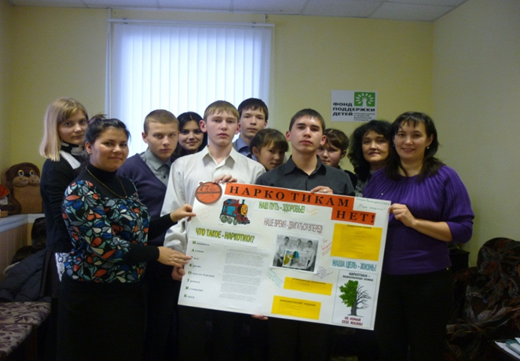
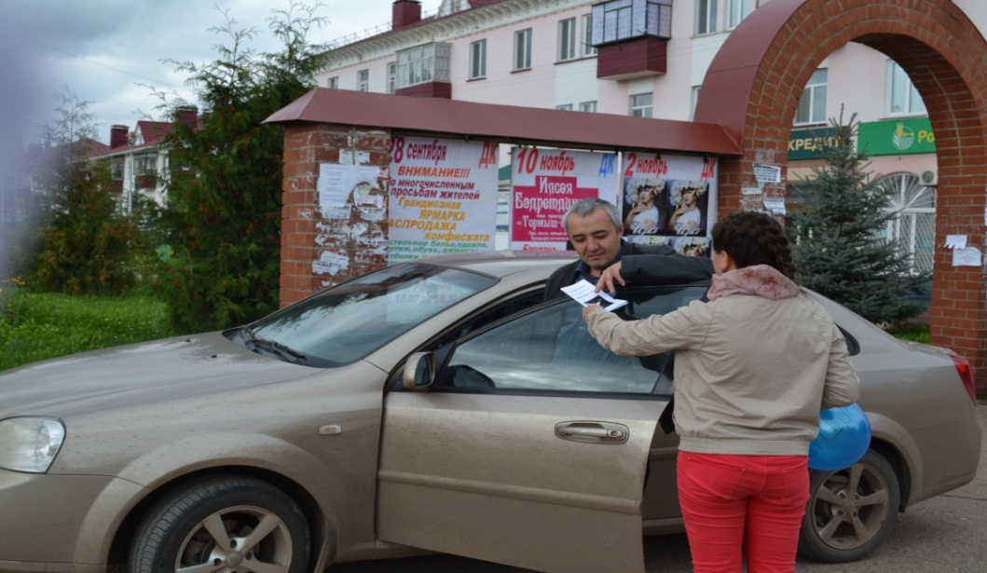
«Мы - против наркотиков»

Slide 20
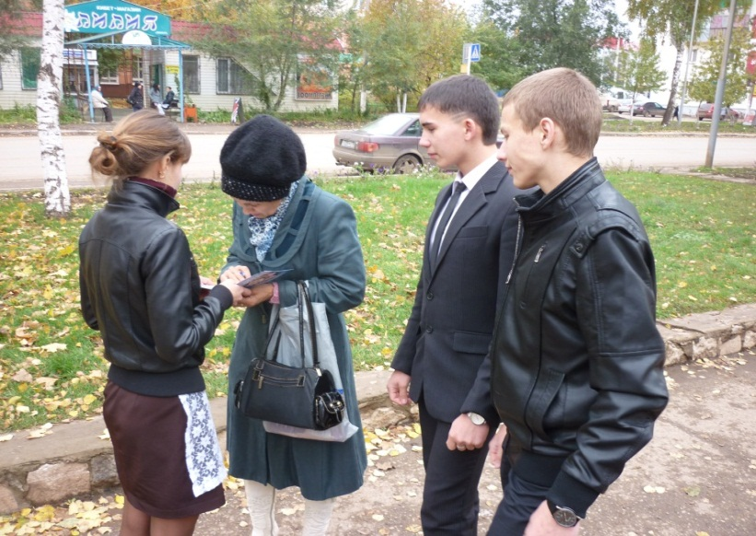
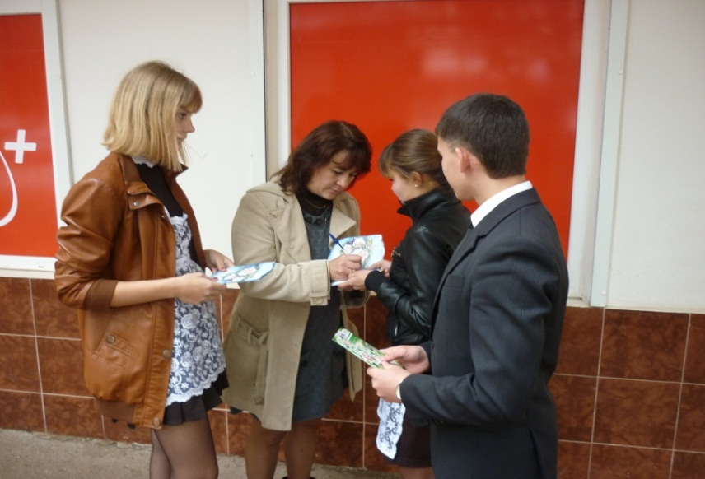
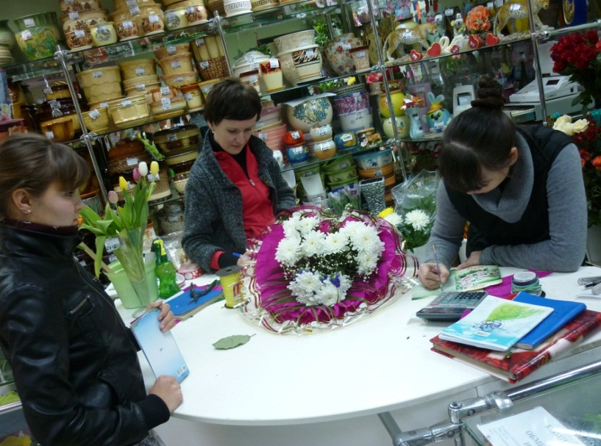
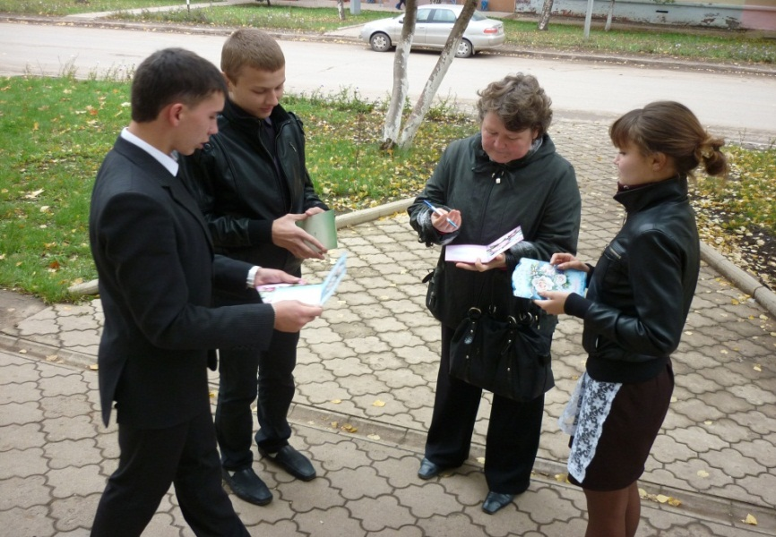
Акция «Поздравь учителя»

